Slide 1
АВСТРАЛИЯ
2013
Автор: Шерер Максим
Консультант: Шерер Е.В. – Мама
Руководитель проекта: Москоленко Н.М.

Slide 2
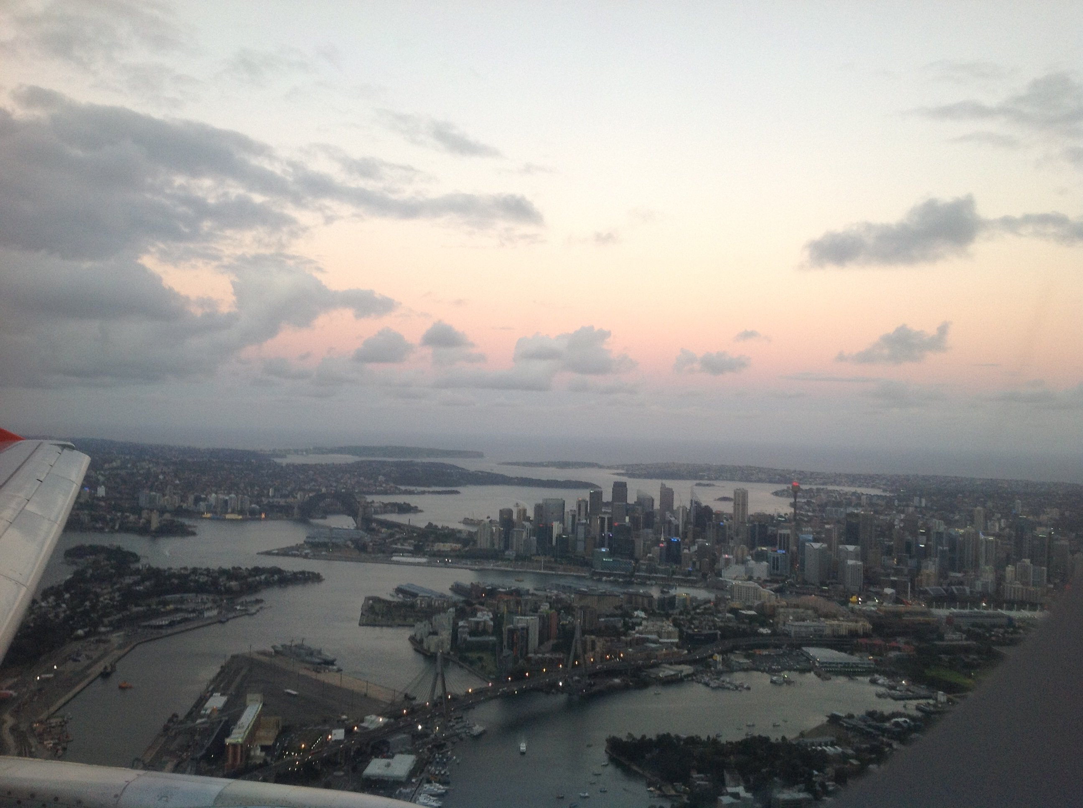
Задача моего проекта:
Показать моему классу красоту Австралии
Показать достопримечательности

Slide 3
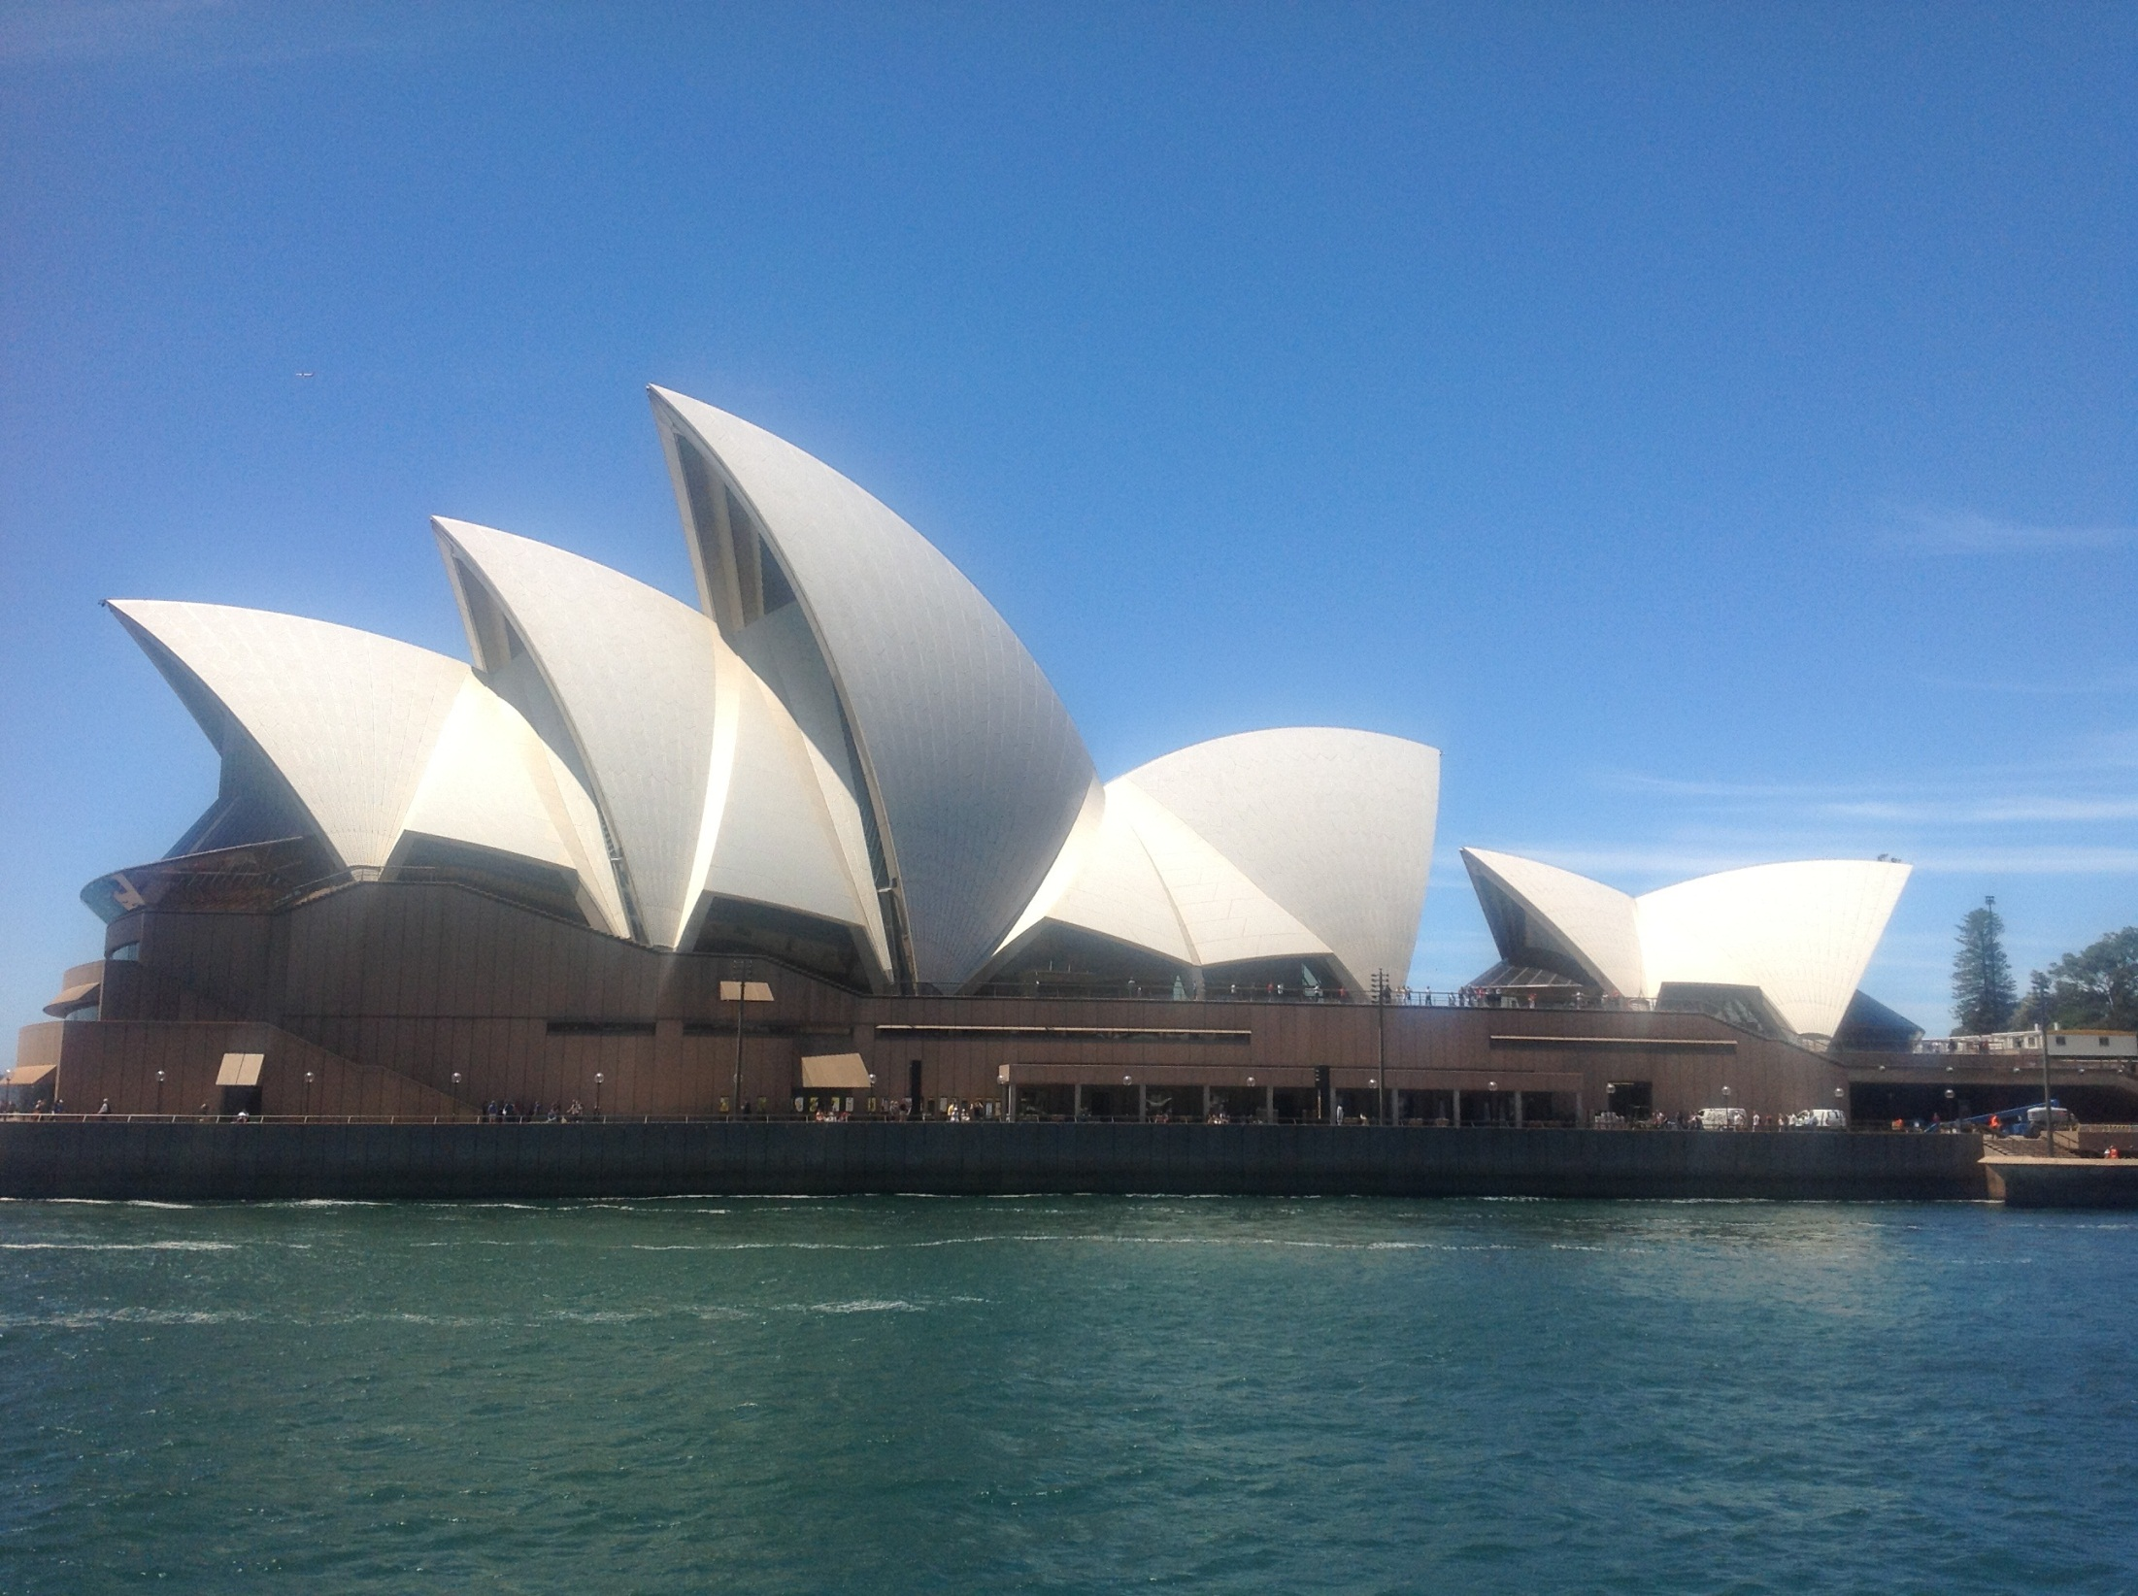

Slide 4
Краткая характеристика Австралии
Столица: Канберра
Площадь: 7692024 км², из них площадь австралийского материка около 7 млн 623 тыс. км², острова Тасмания 68401 км² 2
Население: 22 млн 561 тыс. чел , 75% – горожане .
Основные народы: англоязычные австралийцы 95%, аборигены 5%
Государственный язык: английский, языки аборигенов применяются в делах администрации только в районах их компактного проживания (штаты Южная Австралия, Квинсленд и Северная территория )
Государственный строй: конституционная монархия; федеративное государство
Глава государства: британская королева Елизавета II, представленная генерал-губернатором 7
Глава правительства: премьер-министр, лидер партии, победившей на выборах в Палату представителей (c 24 июня 2010 — Джулия Гиллард, Julia Gillard)
Разница во времени с Москвой: +7 часов в период действия в Австралии летнего времени — с октября по апрель, +6 часов в период зимнего времени (разница с юго-восточными штатами и столицей Австралии).
Денежная единица: австралийский доллар (часто обозначается $, A$ и AU$, также AUD – по стандарту ISO), в 1 долларе 100 центов.
Фауна Австралии заслуживает особого внимания. Число видов, населяющих этот континент, невелико: на материке и прилегающих островах встречаются 360 видов млекопитающих, 760 видов птиц, 800 видов рептилий и 210 видов амфибий. Очень многие из них эндемичны (обитают только в Австралии). К видам-эндемикам относятся 82% австралийских млекопитающих и 45% птиц.

Slide 5
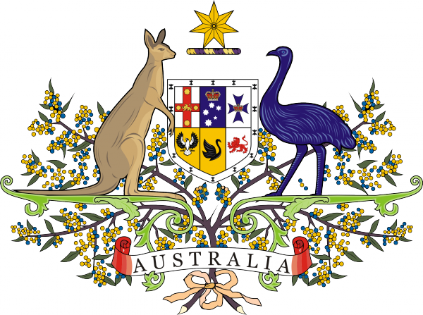

Slide 6
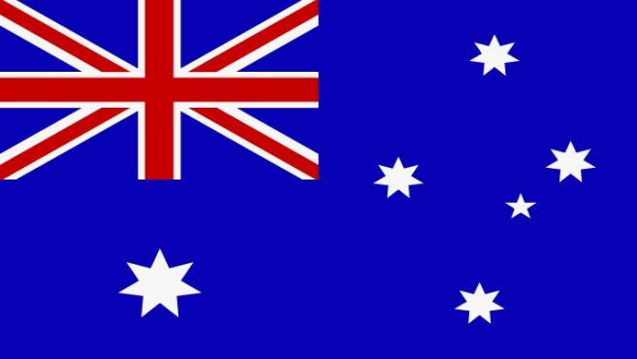

Slide 7
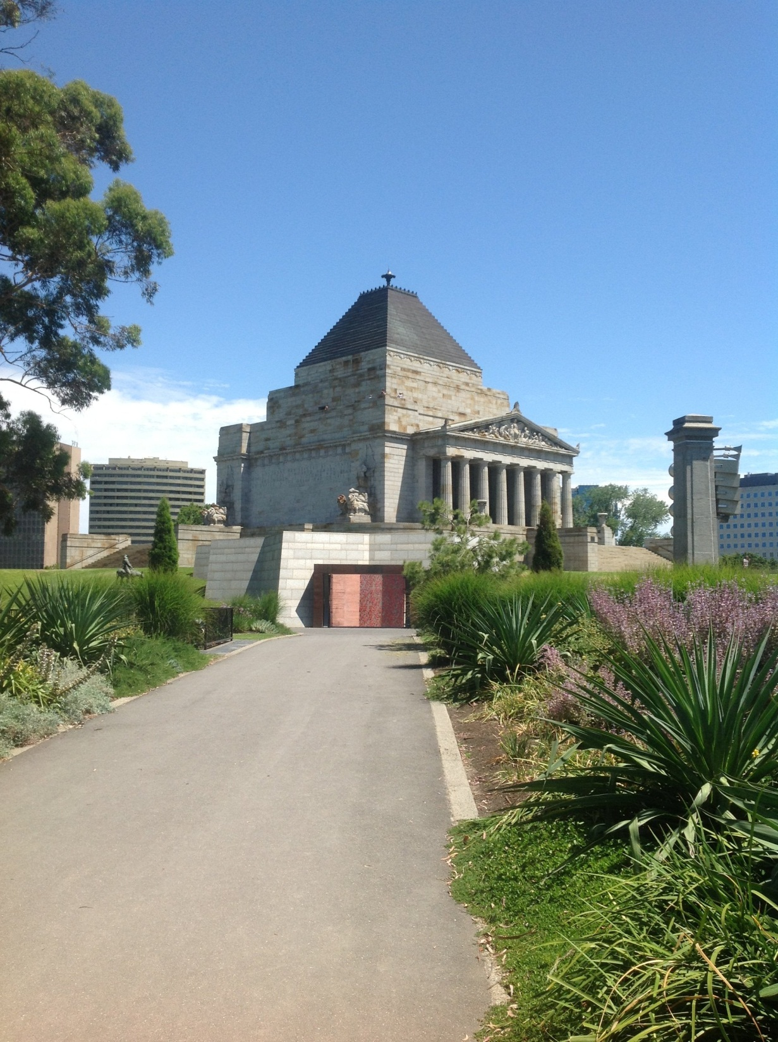

Slide 8
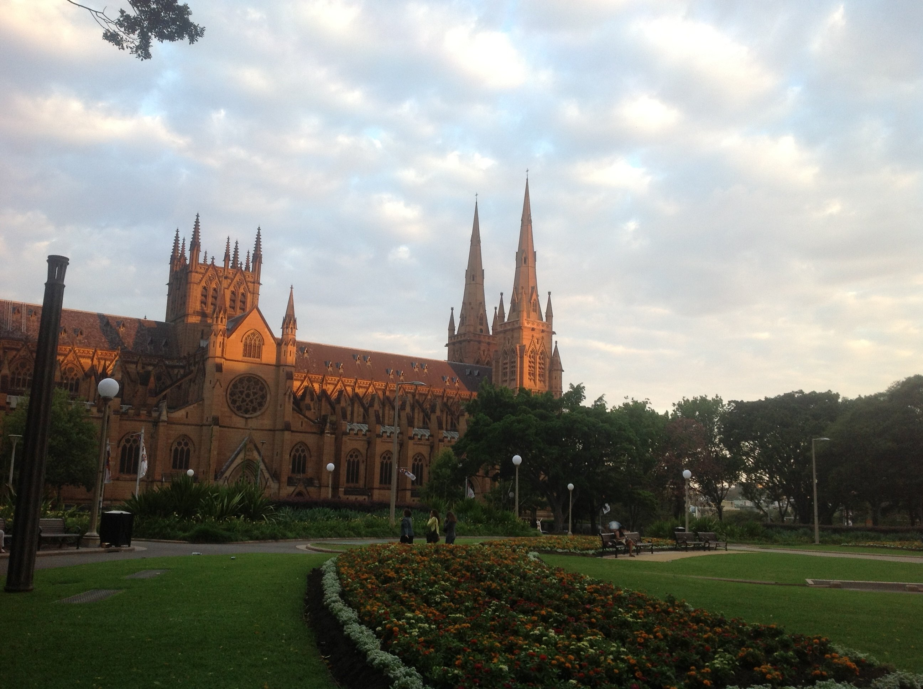

Slide 9
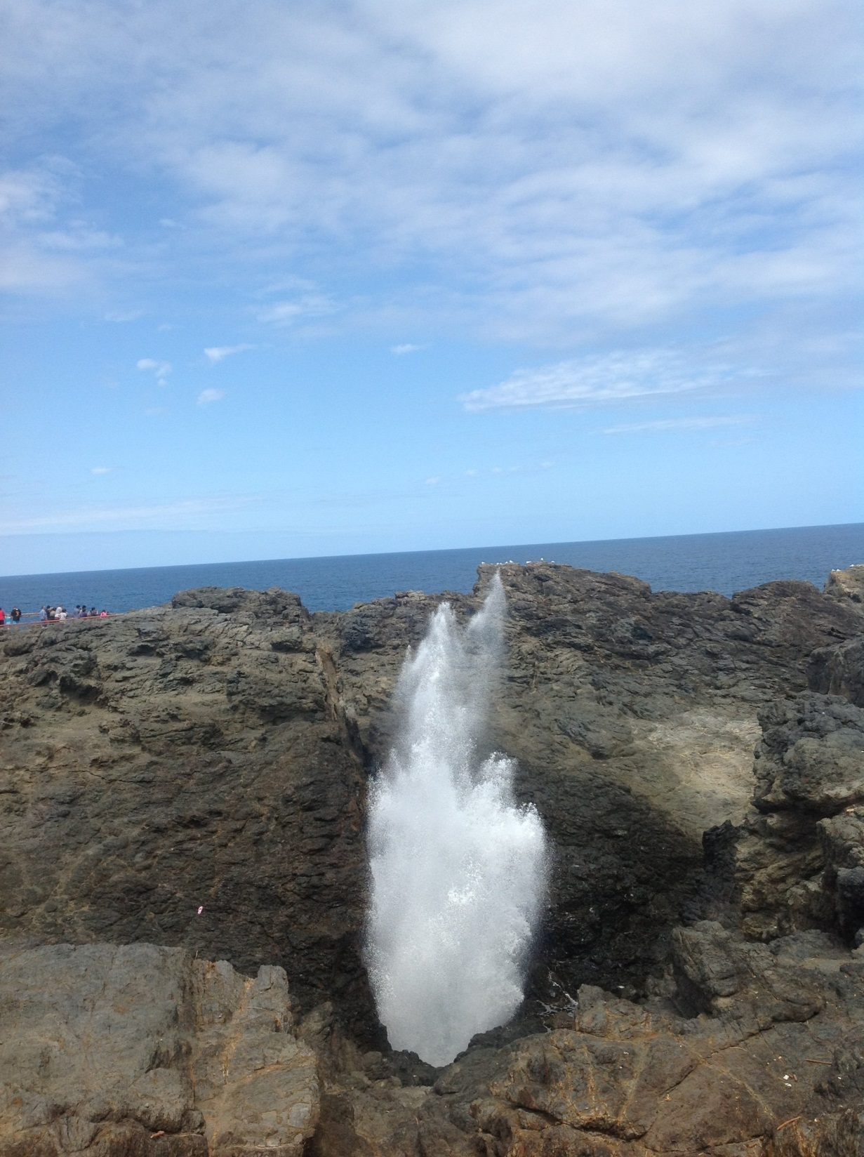

Slide 10
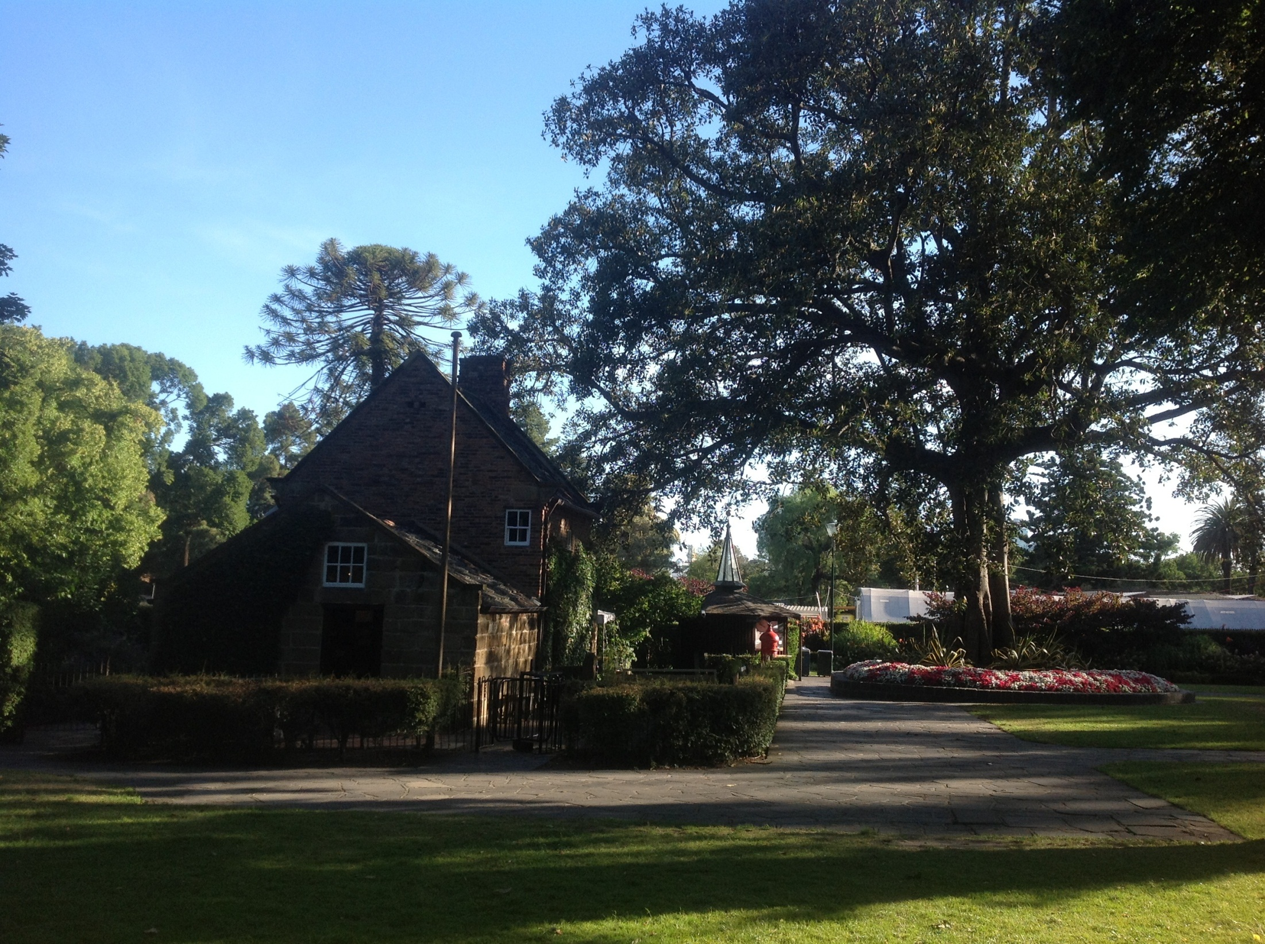

Slide 11
Утконос – животное, действительно, необычное! Это зверь длиной примерно 65 сантиметров, включая длину хвоста. Его нос выглядит как клюв утки (за что животное и получило своё название). Но, на самом деле, клюв утконоса – это морда, покрытая богатой нервными окончаниями кожицей. Хвост утконоса напоминает хвост бобра. Лапы имеют перепонки, как у водоплавающих птиц. Они помогают утконосу перемещаться под водой, но способны складываться, когда животное передвигается по суше или роет нору.
В воде утконосы проводят в среднем по два часа в сутки во время приёма пищи – рано утром и по наступлению сумерек. Кормится утконос мелкими водными животными: ракообразными, моллюсками и червями. Под водой животным помогает ориентироваться осязание. На суше же, где утконос проводит большую часть времени, помимо осязания ему помогают ориентироваться зрение и слух.
Жить утконос предпочитает в норах, которые располагает под нависшим берегом на высоте 1,2 – 3,6 метров над уровнем воды.
Потомство утконос выводит из яиц. Даже человек долгое время не мог разгадать загадку гнездовых убежищ утконоса. Впервые откладка яиц утконосом наблюдалась учёным Колдуэллом в 1884 году.
Яйца утконоса малы, диаметр их меньше двух сантиметров. Они имеют грязно-белую окраску и покрыты не известковой скорлупой, как у птиц, а мягким эластичным роговидным веществом. Инкубация у утконосов длиться от недели до десяти дней. Количество отложенных яиц может колебаться от одного до четырёх.

Slide 12
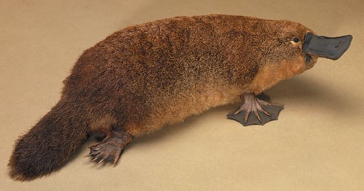

Slide 13
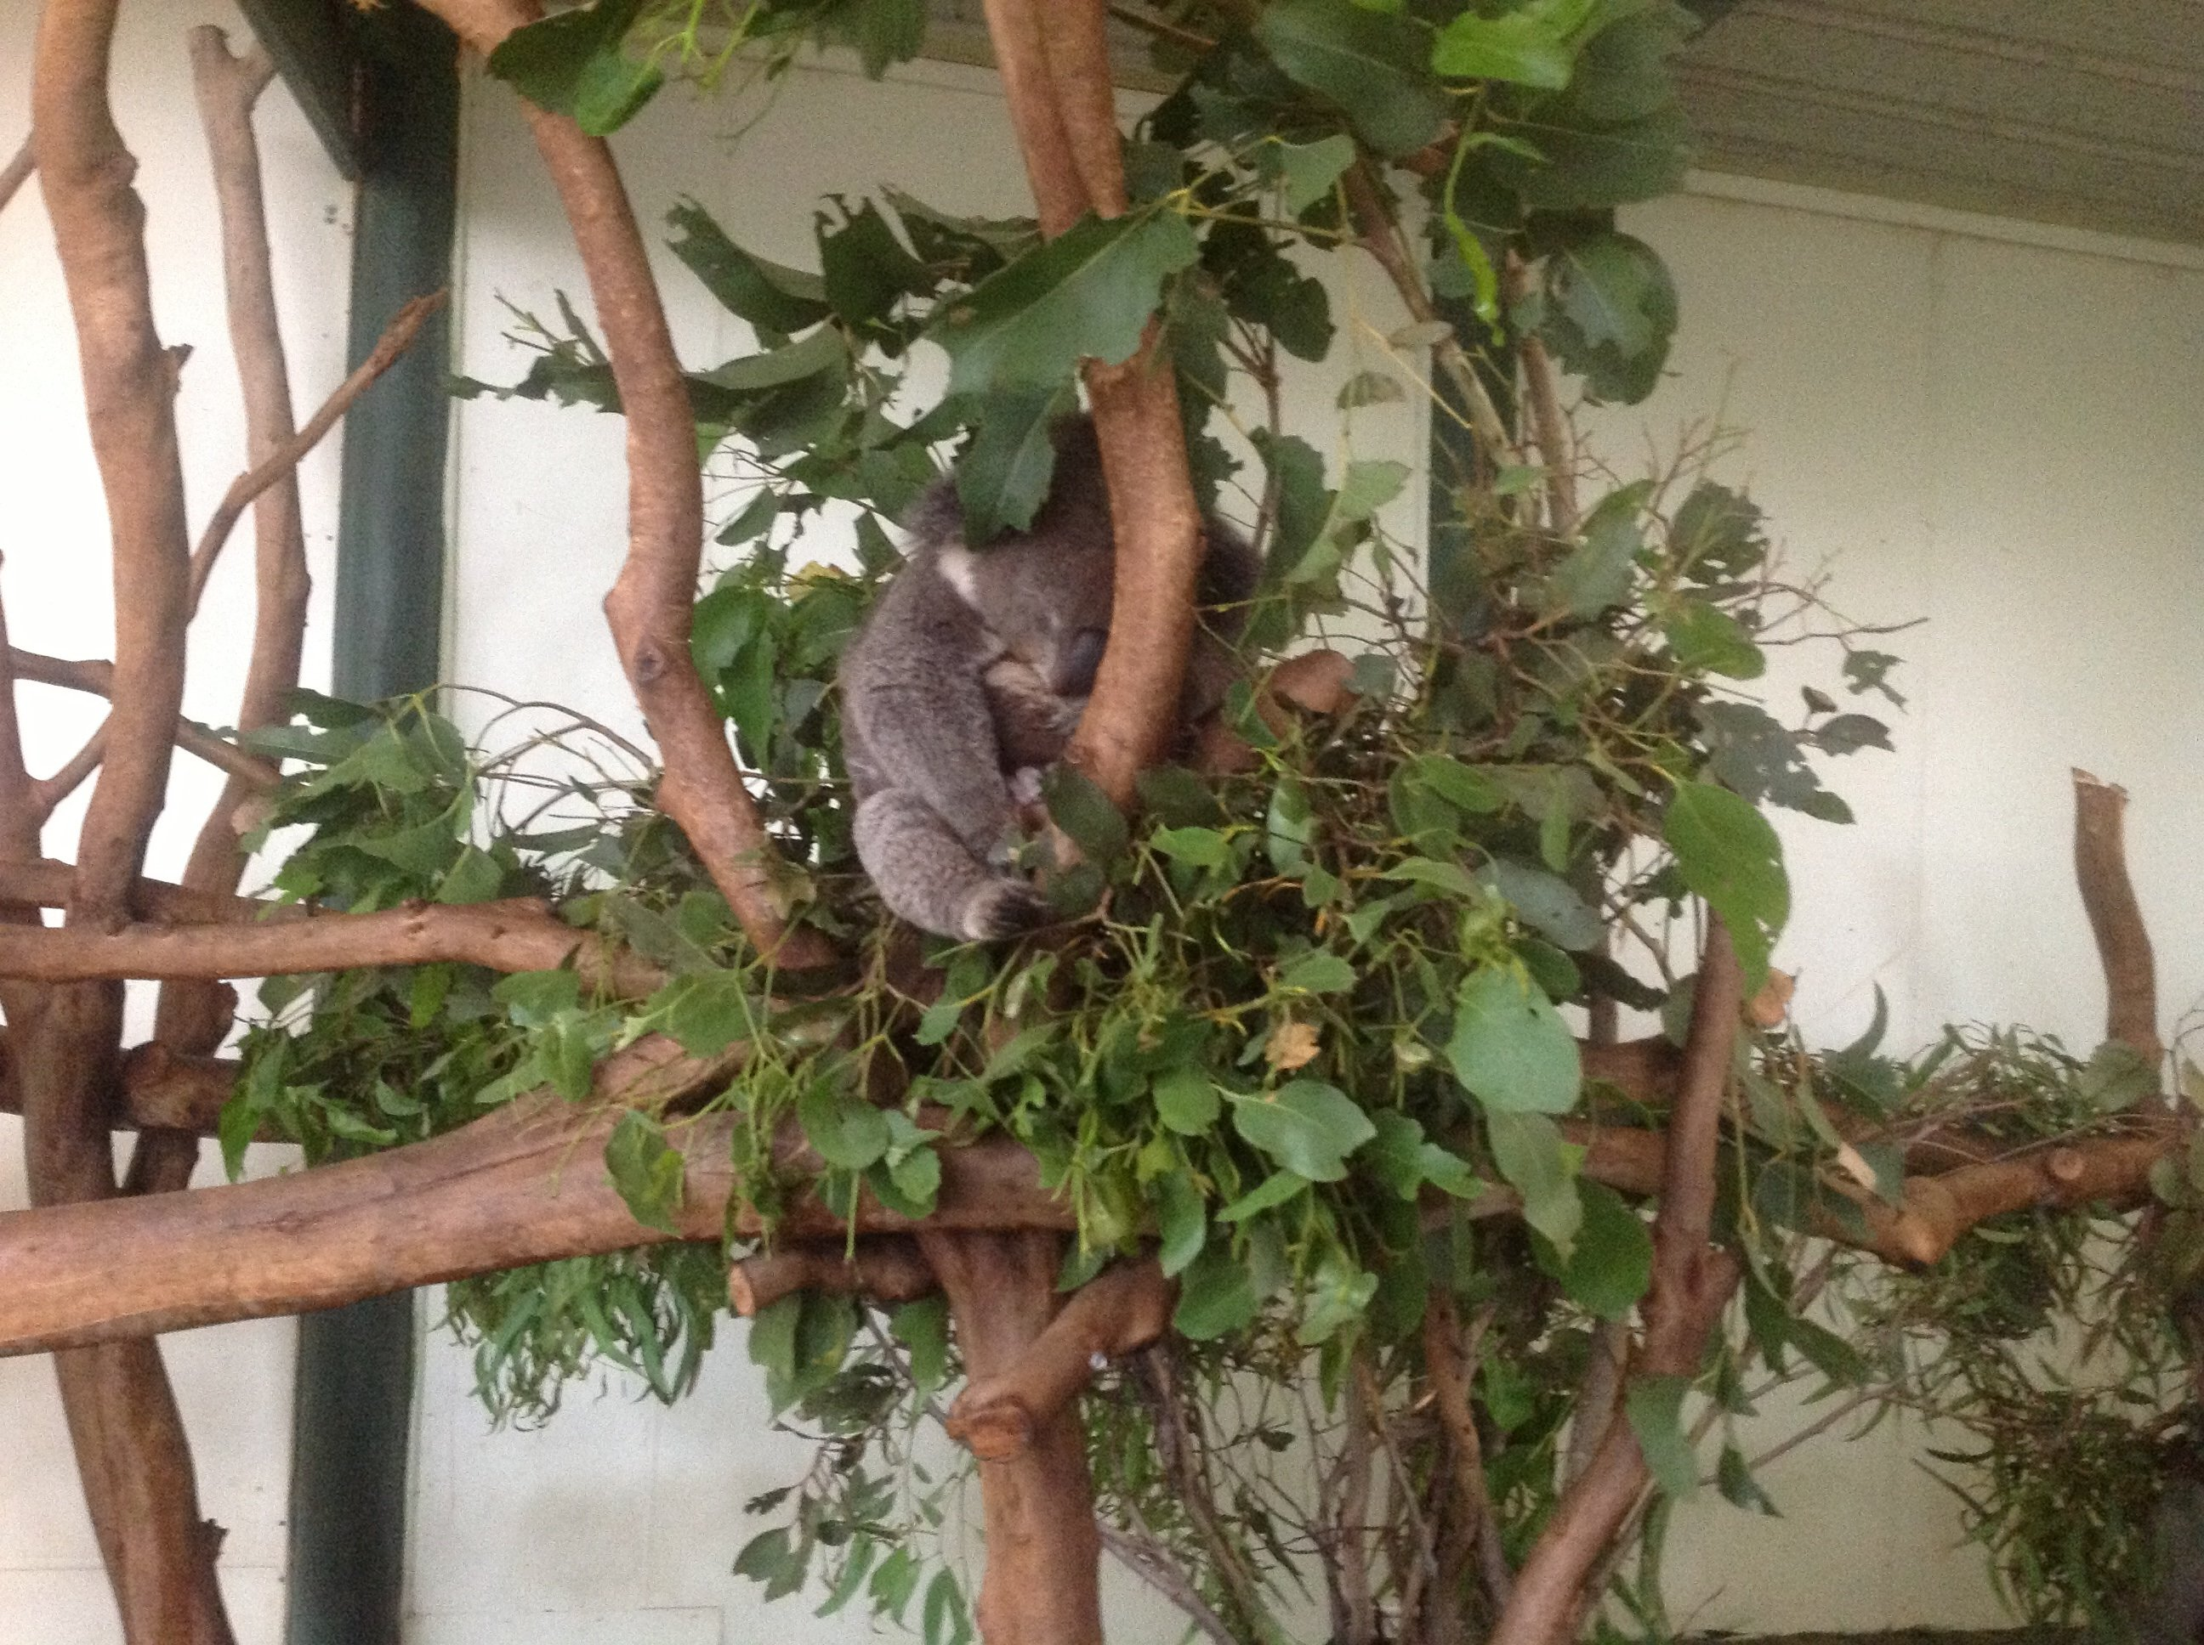

Slide 14
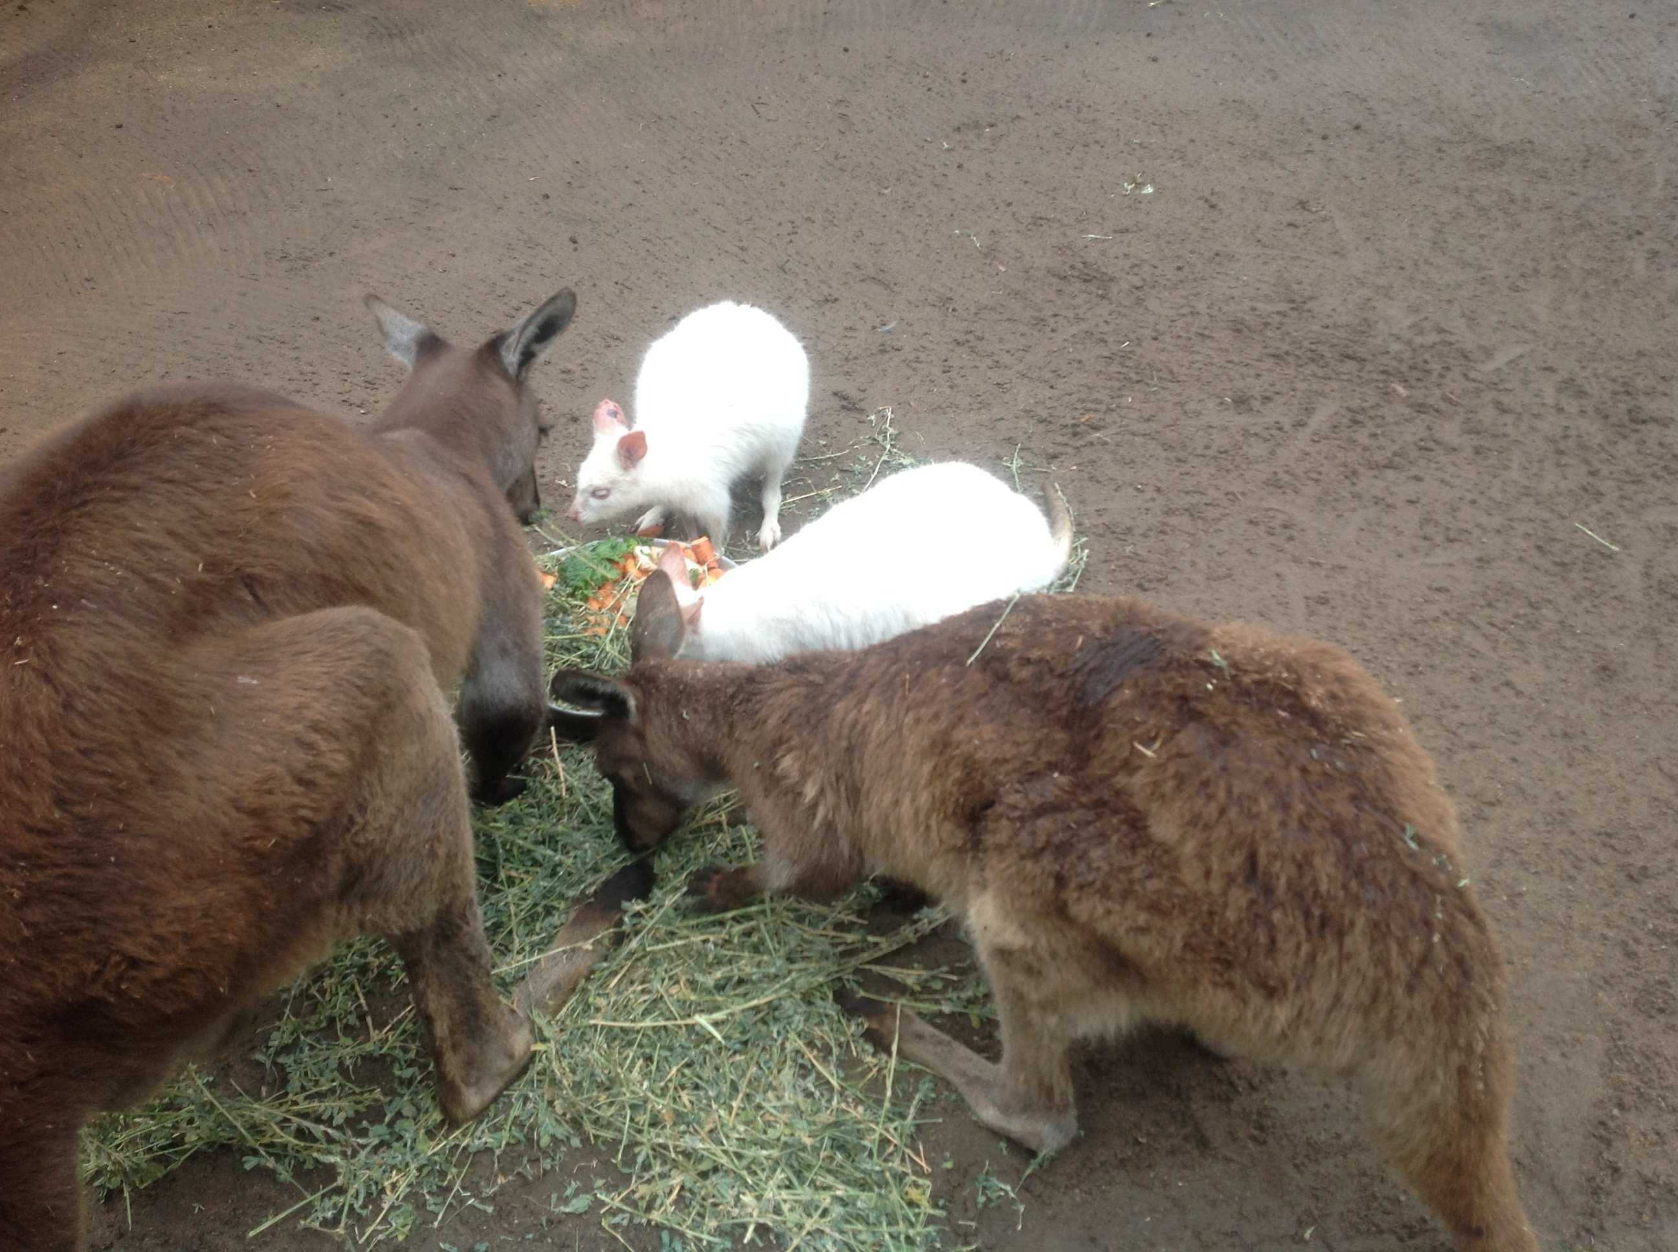

Slide 15
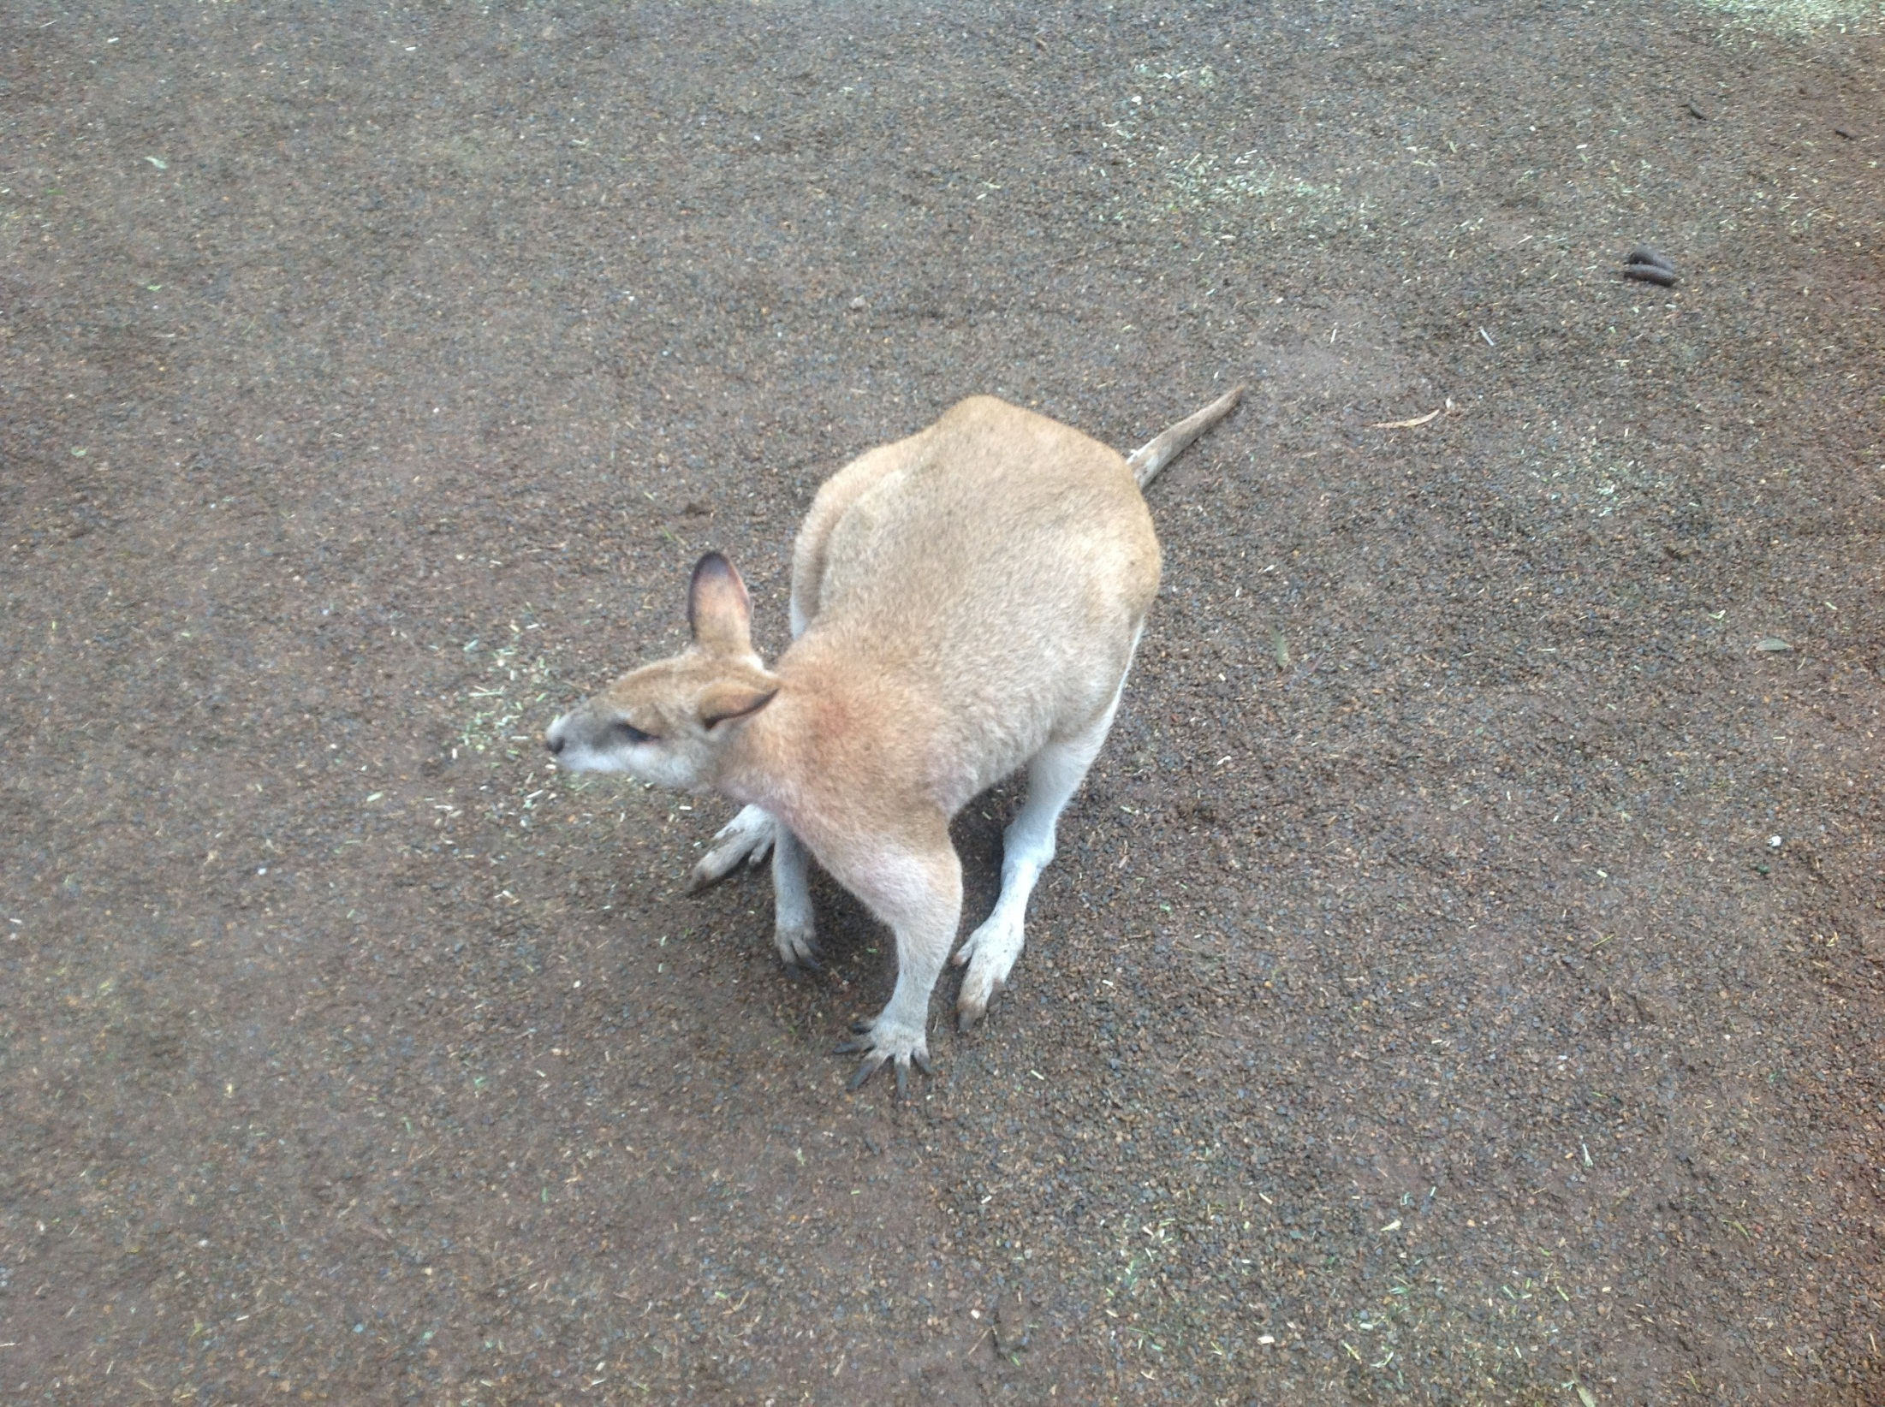

Slide 16
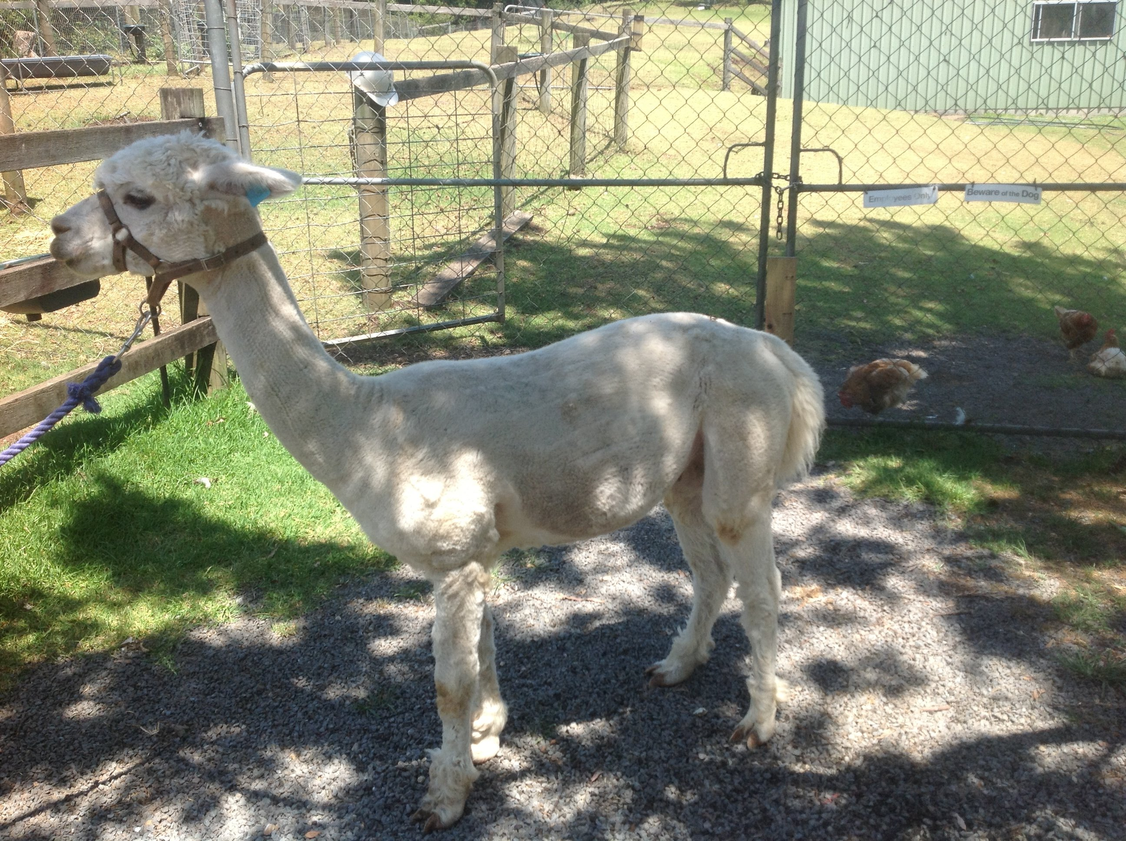

Slide 17
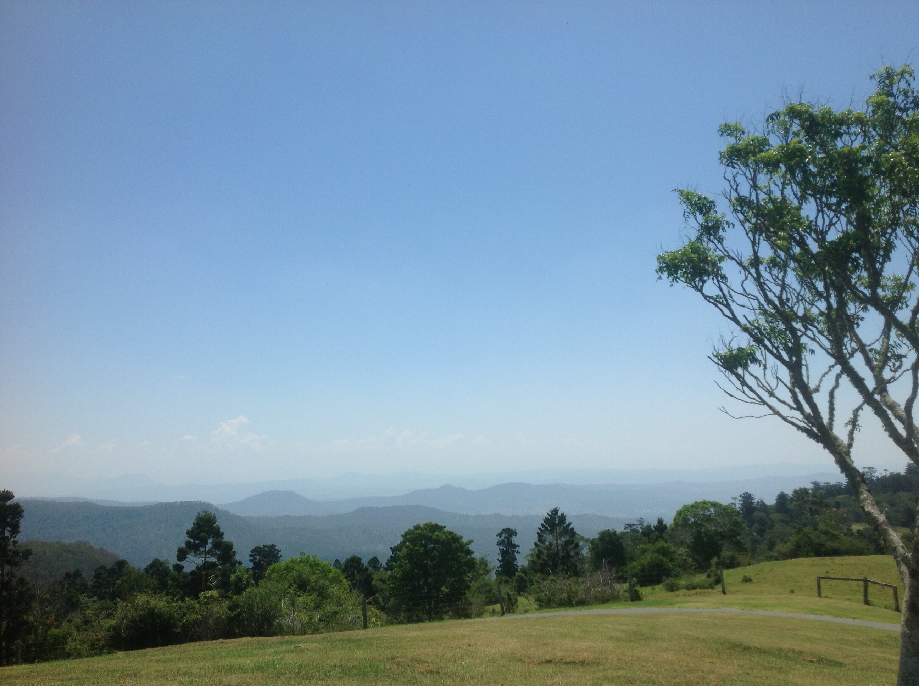
Вывод: Когда я выросту то обязательно постараюсь слетать в эту страну!=)

